Slide 1
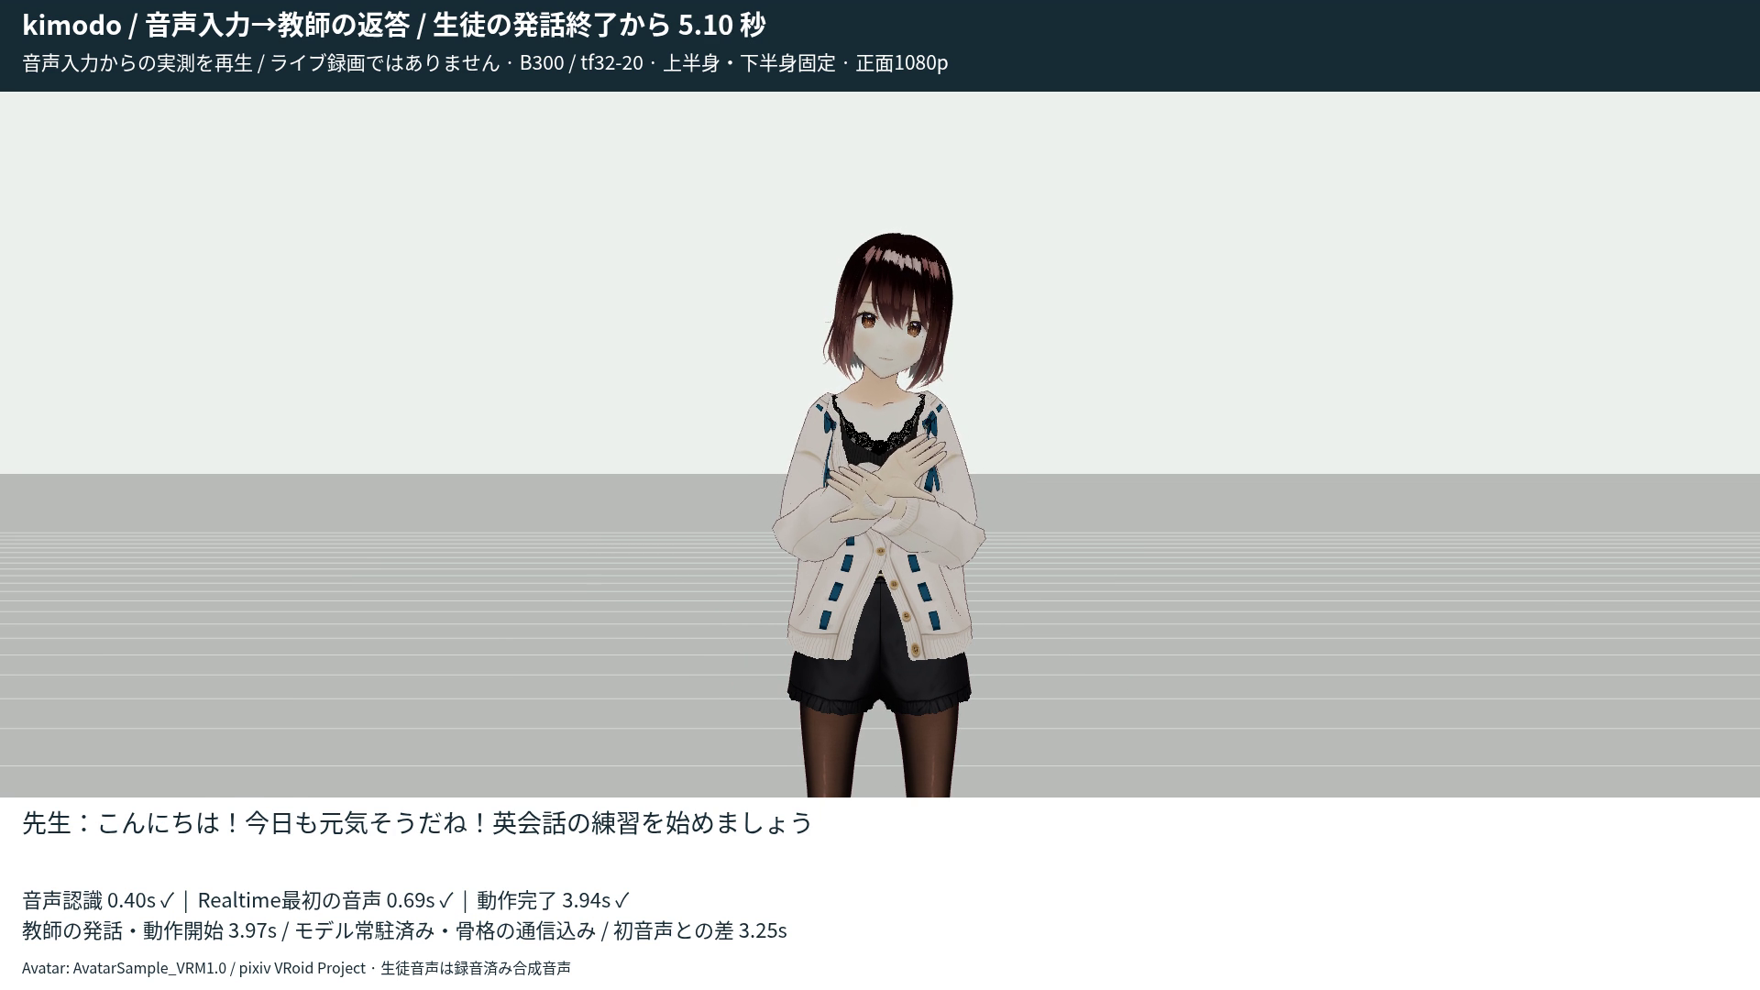
実験報告
音声対話 × Text-to-Motion × VRM
生成速度・会話の応答遅延・費用・研究室PCでの実行を検証
7モデルの比較と
Kimodo / B300の検証結果
目標：生徒の音声を受け取り、
先生の発話と上半身ジェスチャーを自然なテンポで返す
本編18枚 ＋ 付録12枚 / 全18本のデモ動画をスライド内に収録
報告日 2026-10-16（日本時間） / nk-an-nk/textToMotion / work
01
Notes:
音声対話 × Text-to-Motion × VRM
既存の実推論・音声入力・動画・CSVを再集計した報告。追加のGPU課金やモデル推論は実施していない。実験日の原記録はUTC、報告日は日本時間。
出典: 報告日 2026-10-16（日本時間） / nk-an-nk/textToMotion / work

Slide 2
実験報告
生成単体の高速化は確認。会話の待ち時間には課題が残る
「生成が速い」と「会話の返答が速い」を分けて評価する
MotionLCM / RTX 4090
Kimodo / B300・20 steps
Realtimeとの差
0.039秒
0.435秒
3.252秒
初回を除く4区間の生成処理中央値
約5秒の動作、3反復の中央値
B300高速設定の会話実測・1回
判断
次の焦点はモデル常駐・全文待ち・結果中継の短縮と、ジェスチャー品質の評価。
[R1] common/*/motion-generation.json [R3] benchmark/summary.json [R4] dialogue-times.csv
02
Notes:
生成単体の高速化は確認。会話の待ち時間には課題が残る
MotionLCMはRTX4090で初回を除く4つの異なる区間の中央値。Kimodoの0.435秒はB300、149フレーム、3反復の中央値。3.252秒は別の実音声入力会話1回の値であり、同じ統計量や実行条件ではない。
出典: [R1] common/*/motion-generation.json [R3] benchmark/summary.json [R4] dialogue-times.csv

Slide 3
実験報告
目標は、音声の返答と上半身ジェスチャーをそろえること
評価対象：録音した生徒音声 → Realtimeの実応答 → 新規の動作生成 → VRM表示
生徒の音声
Realtime
動作モデル
VRMアバター
→
→
→
先生、こんにちは！
返答の音声・文字
新規の骨格を生成
発話と動作を同期
応答テンポの目標
運用上の条件
Realtimeの最初の音声受信から、
骨格が使えるまでの追加待ちを1秒以内へ。
上半身のみ表示／研究室Windowsで再現／
既存環境への変更を抑える。
[R2] audio-response-times.csv [R4] dialogue-*/measurement.json
03
Notes:
目標は、音声の返答と上半身ジェスチャーをそろえること
学生は録音済み合成音声を実時間で送信。生マイクの連続会話や自由回答の試験ではない。基準時刻は生徒の発話終了。教師の全文を受信してから動作を生成し、教師音声は骨格受信まで保留する。
出典: [R2] audio-response-times.csv [R4] dialogue-*/measurement.json

Slide 4
実験報告
7モデルを実生成。出力する役割が異なるモデルを含む
話し手のジェスチャー、聞き手の全身反応、頭部反応を区別する
モデル
役割・出力
入力
今回の経路
Kimodo
話し手・全身
テキスト
公式オンライン／B300
ARDY
話し手・全身
テキスト
Core8／CPU特徴＋CUDA
MotionLCM
話し手・全身
テキスト
HumanML3D系
MoMask
話し手・全身
テキスト
HumanML3D系
MMM
話し手・全身
テキスト
HumanML3D系
ReactMotion
聞き手・全身
テキスト
会話では生徒の認識文
MaAI
聞き手・頭部
音声
頭部パラメーター・うなずき
text-to-vrma：ARDYの出力をVRMAへ変換する別経路。統合済み・同条件の実生成時間は未測定。
[R1] common-input-times.csv [R2] README.md [R8] model_compatibility.md
04
Notes:
7モデルを実生成。出力する役割が異なるモデルを含む
text-to-vrmaはARDYを用いる変換・後処理経路であり独立した動作モデルではない。公式Node関数と形式変換は確認したが、今回の7モデル実測に実生成データは含まない。MaAIは生徒音声を使い、ReactMotionは会話デモで生徒の認識文を使う。
出典: [R1] common-input-times.csv [R2] README.md [R8] model_compatibility.md

Slide 5
実験報告
研究室PCの制約を意識しつつ、GPU環境を段階的に拡張
RTX 4090の制限実験とB300実験は、RTX 5070 / Windowsの実測ではない
項目
研究室PC
7モデル比較のローカルGPU
Kimodo常駐検証
GPU
RTX 5070 ×1
RTX 4090 ×1
B300 SXM6 AC ×1
VRAM
12GB
24GB／allocator制限
公称288GB
CPU
Ryzen 7 5700X
AMD EPYC 7K62
Intel Xeon 6740E
CPU設定
8コア16スレッド
推論8スレッド・affinity 8
割当24vCPU／推論8スレッド
RAM
32GB
32GBのハード上限なし
251GB（API表示）
保存領域
SSD 1TB
クラウド作業領域
コンテナ40＋作業40GB
OS
Windows
Linux
Ubuntu 24.04
Kimodoの旧比較：公式オンラインGPU（L40S表示）。動画の描画：クラウドCPU / SwiftShader。
[R5] reproducibility/hardware.json [R6] benchmark/hardware.json docs/windows_lab.md
05
Notes:
研究室PCの制約を意識しつつ、GPU環境を段階的に拡張
RTX4090はCPUスレッドとaffinityを8に設定、PyTorch allocator上限を12227MiBに設定。GPU自体は24GBであり12GB GPUそのものではない。RAM32GBのハード上限は未設定。B300はCPU推論8スレッド、ホスト可視192論理CPUを割当コア数と混同しない。API観測の割当は24vCPUと251GB。Kimodoの旧共通5文は4090ではなく公式オンラインL40S表示の経路。
出典: [R5] reproducibility/hardware.json [R6] benchmark/hardware.json docs/windows_lab.md

Slide 6
実験報告
共通の英語学習5区間と、生徒→先生の短い会話を使用
日本語・英語を含む利用者指定文を、英訳や動作命令に置換せず入力
1
こんにちは！
会話の入力・返答
2
今日も一緒に楽しく英語を勉強しましょう！
生徒（音声1.9秒）
「先生、こんにちは！」
先生（固定返答）
「こんにちは！今日も元気そうだね！英会話の練習を始めましょう」
3
まずは英語で挨拶してみよう。
4
Hello! How are you today?
5
元気なときは、I'm happy! って言ってみてね。
音声入力の会話では、実際に受信した先生の返答文から、新規の動作を生成した。
[R1] common-input-times.csv [R2] audio-input-dialogue/*/measurement.json
06
Notes:
共通の英語学習5区間と、生徒→先生の短い会話を使用
共通5文の後期比較は原文をそのまま使用。最初期の文分割デモは発話に合わせた英語動作命令を使っており、その結果を後期共通入力と混同しない。ReactMotionとMaAIは聞き手として評価。会話の教師返答は固定しており自由回答の試験ではない。
出典: [R1] common-input-times.csv [R2] audio-input-dialogue/*/measurement.json

Slide 7
実験報告
計測を3段階に分け、Realtimeとの差を明確に定義
同じ「生成時間」でも、読み込み・通信・描画を含むかで値が変わる
① 生成処理
② 会話の応答待ち
③ MP4書き出し
入力テキスト処理＋動作生成＋骨格変換。
モデル読み込み・通信は原則別記。
生徒の発話終了 → 骨格受信。
実際のAPI・通信・起動等を含む。
VRM描画＋音声結合＋エンコード。
オフラインの成果物作成時間。
Realtimeとの差 ＝ 骨格が届いた時刻 − 最初の教師音声が届いた時刻
動画では骨格まで音声を待たせるため、発話・動作の開始は一致する。待ち時間そのものは残る。
[R1–R4] 計測CSV・measurement.json / docs/audio_input_comparison.md
07
Notes:
計測を3段階に分け、Realtimeとの差を明確に定義
T_audioは生徒発話終了から最初の教師音声チャンク受信まで。T_boneは同じ起点から骨格受信または動作完了観測まで。差はT_bone−T_audio。スピーカー再生の物理遅延、口形の音素一致、運動品質の誤差ではない。動画では両方を同一フレームで開始するよう音声を保留。MP4書き出しはCPU処理。
出典: [R1–R4] 計測CSV・measurement.json / docs/audio_input_comparison.md

Slide 8
実験報告
共通5区間の記録：生成処理と動画化を別々に保存
GPU・入力処理・役割が異なるため、この表だけでモデルの性能順位は決められない
モデル
役割
生成処理・5区間
MP4描画・CPU
生成の計測経路
Kimodo
話し手
51.409秒
156.0秒
公式オンライン・通信込み
ARDY
話し手
38.492秒
160.2秒
CPU特徴＋CUDA生成
MotionLCM
話し手
0.570秒
154.4秒
CUDA生成
MoMask
話し手
1.512秒
154.8秒
CUDA生成
MMM
話し手
0.757秒
156.5秒
CUDA生成
ReactMotion
聞き手・全身
2.597秒
238.6秒
CUDA生成
MaAI
聞き手・頭部
8.063秒
174.9秒
CUDA生成
同じ発話音声を各モデルで共有。生成後の再生時間調整・姿勢補間と、元の骨格を区別して保持。
[R1] common-input-times.csv / 値は各5区間の合計
08
Notes:
共通5区間の記録：生成処理と動画化を別々に保存
Kimodoは公式オンラインでテキスト処理と通信を含む骨格取得時間。ARDYはCPUテキスト特徴を事前計算し、その実処理時間をCUDA生成に加算した。モデルロードは別、会話版では実際に受け取った教師全文からエンコードする。MaAIは同じ発話の音声を使う。描画はCPU SwiftShaderで一部並行実行。UTC入力→MP4経過時間は待ちや再描画が入るため速度比較に使わない。
出典: [R1] common-input-times.csv / 値は各5区間の合計

Slide 9
実験報告
同じRTX 4090・入力5区間ではMotionLCMが最短
初回を除く4区間の中央値。文と生成長は区間ごとに異なる（48〜72フレーム）
MotionLCM
0.039秒
MMM
0.061秒
MoMask
0.202秒
モデル
初回区間の生成
残り4区間の範囲
Torch最大割り当て
MotionLCM
0.414秒
0.037〜0.041秒
1.44GiB
MMM
0.527秒
0.038〜0.071秒
1.30GiB
MoMask
0.705秒
0.196〜0.207秒
0.89GiB
[R1] common/{motionlcm,mmm,momask}/segments/*/motion-generation.json
09
Notes:
同じRTX 4090・入力5区間ではMotionLCMが最短
MotionLCM 0.0388537359秒、MMM 0.0607730370秒、MoMask 0.2023586521秒。これは同一文の反復中央値ではなく異なる4文の中央値。初回区間は40フレームで0.414、0.527、0.705秒。GPUピークはTorch allocated値で全デバイス使用量や必要VRAMの保証ではない。各モデルの意味適合性・品質は未採点。
出典: [R1] common/{motionlcm,mmm,momask}/segments/*/motion-generation.json

Slide 10
実験報告
従来の会話経路では、起動・中継の待ちが大きかった
生徒の発話終了を0秒とする。各モデル1回、常駐化前の実測
モデル
音声初受信（秒）
生成処理（秒）
動作完了観測（秒）
音声との差（秒）
Kimodo
0.811
10.561
15.395
14.584
ARDY
0.568
19.323
187.660
187.092
MotionLCM
1.049
0.421
19.242
18.193
MoMask
0.824
0.707
24.082
23.259
MMM
0.880
0.548
23.828
22.948
ReactMotion
1.218
1.000
18.998
17.780
MaAI
0.773
1.604
19.606
18.833
解釈：これは「モデルの純粋な速さ」の順位ではなく、当時の実装経路の応答待ちの記録。
[R2] audio-response-times.csv / Kimodoは公式オンライン、他はRTX 4090
10
Notes:
従来の会話経路では、起動・中継の待ちが大きかった
完了観測の時間は純粋な骨格生成ではない。ローカルGPU経路は起動とモデルロード、RPC、最大5秒の完了ポーリング等を含む。ARDYは言語モデルの読込・CPUエンコードも実施。Realtime接続の旧3秒終了待ちもある。Kimodoは公式オンラインである。ReactMotion/MaAIの聞き手反応を先生のジェスチャー品質ランキングに使わない。
出典: [R2] audio-response-times.csv / Kimodoは公式オンライン、他はRTX 4090

Slide 11
実験報告
Kimodo / B300：20ステップでは生成単体が1秒未満
同じ教師返答・149フレーム（約4.97秒）・batch=1・各設定3回の中央値
FP32 / 100 steps
1.886秒
TF32許可 / 100 steps
1.715秒
TF32許可 / 20 steps
0.435秒
100→20 steps：処理時間は約77%短縮
常駐化の前提
20 stepsの画質・動作自然さが
100 stepsと同等かは未評価。
キャッシュ済みモデル読込：約40.2秒
Torch最大割り当て：約15.3GiB
[R3] benchmark/summary.json・hardware.json / Kimodo-SOMA-RP-v1
11
Notes:
Kimodo / B300：20ステップでは生成単体が1秒未満
各設定を1回ウォームアップ後、seed0/1/2で計測。毎回テキスト特徴を再計算。入力処理、CUDA生成・復元、CPU転送、上半身JSON化まで含む。モデルロード・ネットワーク・動画化は除く。動作モデルfloat32、テキストエンコーダーbfloat16。TF32は許可設定であり全カーネルがTF32とは断定しない。torch.compileは使用せず、後処理も無効。100→20ステップの品質・FIDは未評価。
出典: [R3] benchmark/summary.json・hardware.json / Kimodo-SOMA-RP-v1

Slide 12
実験報告
B300でも、骨格が届くまでの追加待ちは約3.25秒
別途実施した音声入力の会話：先生の全文を受信してから動作生成を開始
通常100 steps
Realtimeとの差 4.370秒
音声 0.603
全文 1.401
骨格 4.972
高速20 steps
Realtimeとの差 3.252秒
音声 0.685
全文 1.673
骨格 3.937
0秒
1秒
2秒
3秒
4秒
5秒
高速設定の追加待ち 3.252秒 の内訳（残差による整理）
全文待ち 0.988秒
送信まで 0.110秒
骨格生成 0.496秒
中継・結果受信等 1.658秒
[R4] dialogue-{fp32-100,tf32-20}/measurement.json / 各1回・同一クライアント時計
12
Notes:
B300でも、骨格が届くまでの追加待ちは約3.25秒
高速経路は最初の音声0.685386秒、全文1.673376秒、生成送信1.782977秒、骨格受信3.936996秒。追加待ち3.251610秒。内訳は全文待ち0.987990秒、送信まで0.109601秒、生成0.496237秒、中継・通知・保存用NPZ等を含む残差1.657782秒。残差は純粋なネットワーク遅延ではない。生成した長さは通常144frames/4.8秒、高速162frames/5.4秒で、前スライドの149framesとは別実行。GPUと常駐化、接続終了待ち短縮等を同時に変えており、旧15.395秒からの変化をGPUだけの効果とは扱わない。
出典: [R4] dialogue-{fp32-100,tf32-20}/measurement.json / 各1回・同一クライアント時計

Slide 13
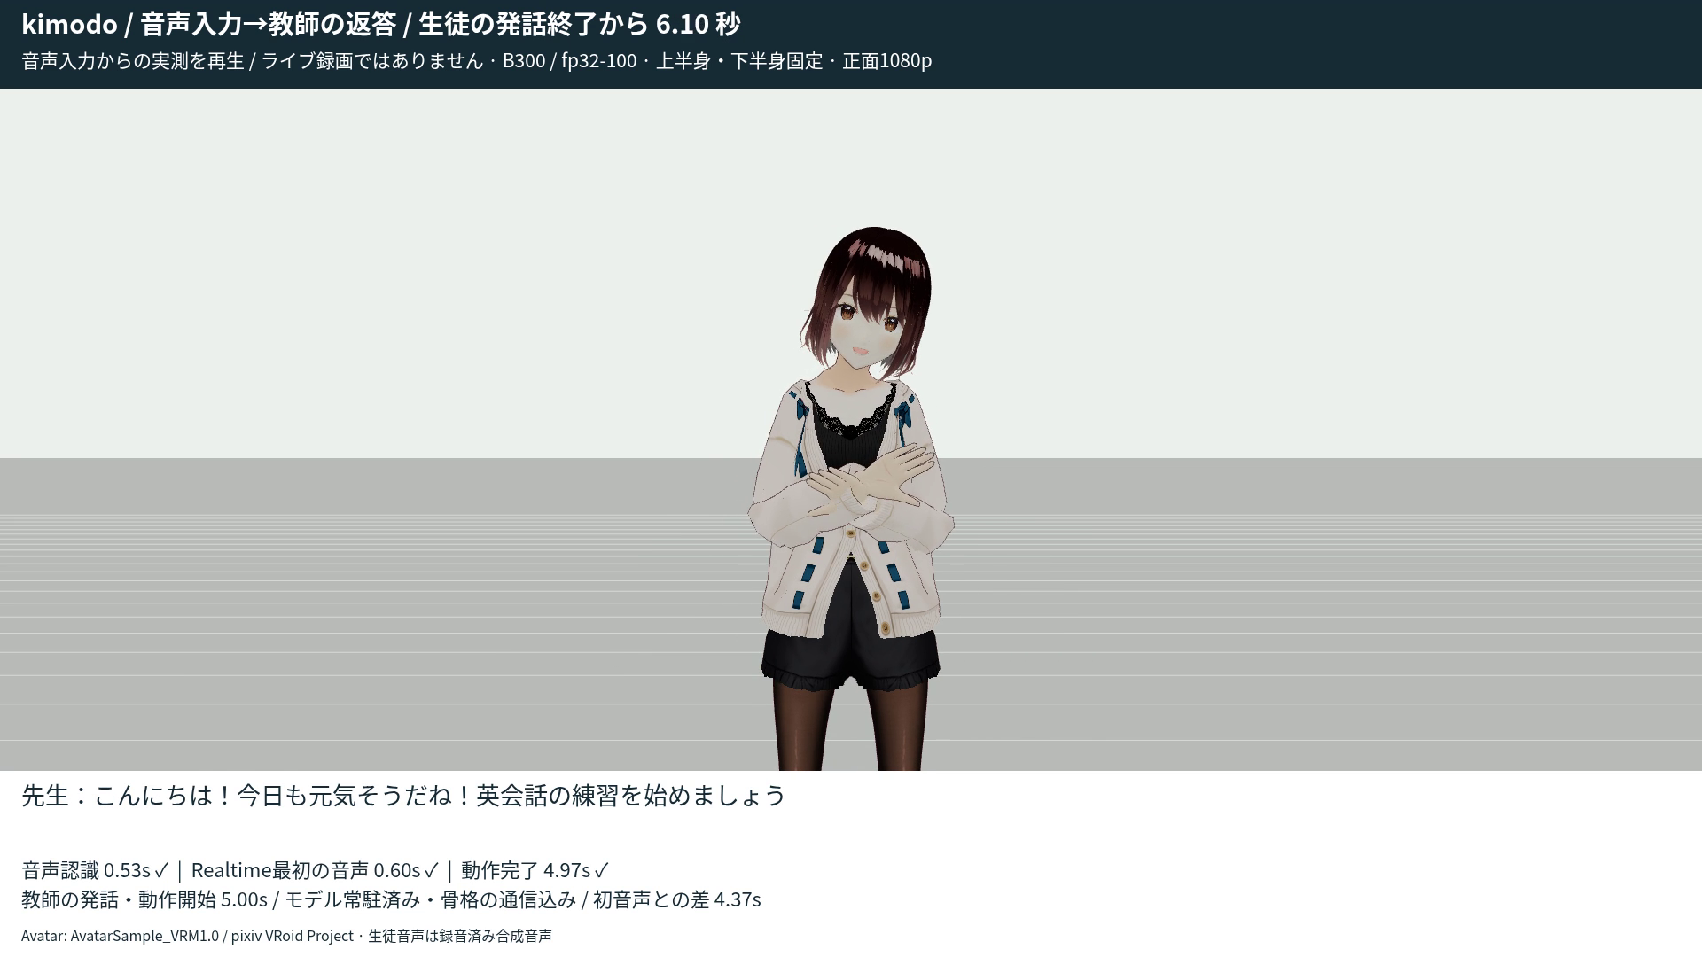
実験報告
上半身・正面1080pのデモで、実測した待ち時間を確認
PowerPoint：画像をクリックして動画再生 ／ PDF：同梱mediaフォルダーのMP4を再生
通常 / FP32・100 steps
高速 / TF32許可・20 steps
▶ 同梱MP4を開く
▶ 同梱MP4を開く
[R4] video-{fp32-100,tf32-20}/demo.mp4 / AvatarSample_VRM1.0・pixiv VRoid Project
13
Notes:
上半身・正面1080pのデモで、実測した待ち時間を確認
この動画は実測した待ち時間を再現するオフライン再生でありライブ録画ではない。音声は実際のRealtime応答、動作は受信した全文から実生成。発話と動作を同一フレームにそろえて開始する。動画内の表示時刻と30fpsの切り上げにより、実再生開始は通常5.00秒、高速3.9667秒。PowerPointでは2本のMP4を埋め込む。PDFは静止画プレビューで音声動画は同梱MP4またはindex.htmlを使用。
出典: [R4] video-{fp32-100,tf32-20}/demo.mp4 / AvatarSample_VRM1.0・pixiv VRoid Project

Slide 14
実験報告
文ごとに発話・動作を同期し、連結する経路を実装
一括生成の既存コードは保持。文分割版・ARDY版・上半身版は独立した経路
区間 1
区間 2
区間 3
区間 4
区間 5
→
→
→
→
発話 ＋ 動作
同時に開始
発話 ＋ 動作
同時に開始
発話 ＋ 動作
同時に開始
発話 ＋ 動作
同時に開始
発話 ＋ 動作
同時に開始
同期・連結
上半身表示の扱い
区間の開始を同じフレームへそろえる。
境目の姿勢は最大250ms補間。
元の骨格・音声・時間記録を保持。
Kimodoは全身77関節を生成し、
上半身67関節を抽出。腰・脚を固定。
上半身のみを生成するモデルではない。
[R7] segmented/english-lesson*/README.md [R4] B300 README.md
14
Notes:
文ごとに発話・動作を同期し、連結する経路を実装
初期の分割デモでは発話に対応する英語動作指示を使用。Kimodo骨格合計72.91秒、音声25.32秒、描画237.03秒、成功処理335.27秒。ARDY Horizon40コミュニティSpaceは骨格115.29秒、描画1038.91秒、成功処理1154.20秒、最初の入力からMP4完成1219.86秒。これらは後期Core8/4090の共通原文比較と異なる。区間音声の開始位置はPCM検査で0サンプル差。短い音声の区間はモデル最短長の骨格を生成して再生速度を調整、元骨格を保持。B300は全77関節を生成後、上半身67関節を抽出。腰・脚の表示を固定するため上半身専用モデルへの高速化ではない。
出典: [R7] segmented/english-lesson*/README.md [R4] B300 README.md

Slide 15
実験報告
B300の1会話は約5円相当。ただし借りている間は連続課金
$8.99 / 時、1ドル200円で換算。モデル常駐済み・起動と待機の費用は別
料金の対象
通常100 steps
高速20 steps
入力音声開始→骨格受信
6.873秒
5.837秒
上記時間のGPU料金
約3.43円
約2.92円
Realtime API・usageから算出
約1.60円
約1.87円
小計／会話（ASR等は別）
約5.04円
約4.78円
実運用：1時間100リクエストなら、GPU代だけで約18円／回 ＋ API料金等。
検証一式のGPU＋ストレージ概算：RTX 4090 約500円 ／ B300 約925円（API料金別）。
両Podとも終了・削除を確認済み。料金は確定請求額ではない。
[R4] usage・入力開始〜骨格受信 [R9] trial-cleanup.json [P1] OpenAI公式モデル料金
15
Notes:
B300の1会話は約5円相当。ただし借りている間は連続課金
GPU料金は生徒音声入力開始から骨格受信までの約6.8725秒/5.8374秒を時間換算。骨格生成単体だけの費用0.97円/0.25円を総費用とは扱わない。Realtimeはinput text89/audio19、output text38/audio96（通常）、output text61/audio108（高速）。100万tokenあたりtext input$4/output$24/audio input$32/output$64。reasoning23tokensはoutput text61に含まれる内訳として二重加算しない。料金確認2026-10-15、確定請求額は未取得。ASR・ストレージ・起動・待機・動画化は合計から除外。研究用の録音済み入力作成費用も1会話の見積もりに含まない。
出典: [R4] usage・入力開始〜骨格受信 [R9] trial-cleanup.json [P1] OpenAI公式モデル料金

Slide 16
実験報告
研究室PCでは、小型モデルから常駐実行を検証する
Windows / RTX 5070 12GB / RAM32GB。セットアップ用スクリプトと専用仮想環境を用意
まず試す：MotionLCM / MMM / MoMask
Kimodo：CPU側へテキスト処理を分離
4090ではTorch最大割り当て約0.9〜1.5GiB。
Windows実機でGPU演算と生成時間を確認。
今回の全GPU常駐は約15.3GiB。
12GBでは同じ構成を使えない。
1
2
3
4
環境構築
常駐化
同じ入力で計測
品質を確認
既存スクリプト＋専用venv
重み・言語モデルを事前読込
音声初受信・骨格受信を記録
意味適合・自然さ・つなぎ目
docs/windows_lab.md / configs/lab-windows.json / [R1][R3] VRAM記録
16
Notes:
研究室PCでは、小型モデルから常駐実行を検証する
SSH・WSL・Dockerを前提としないWindowsネイティブ手順。Python/Node/FFmpeg/BuildToolsを事前チェックし、専用venvと固定ソースを用いる。現物Windows/5070のビルドと実推論は未検証。Torchピークだけで必要VRAMを保証しない。KimodoのGPUテキストエンコーダー込み15.3GiB構成は12GBに収まらない。CPUテキストエンコーダーは公式に提供されるがCPU待ちが増える可能性があり5070で再測定する。初回loadやRAM容量、Blackwell対応CUDAビルドも確認が必要。
出典: docs/windows_lab.md / configs/lab-windows.json / [R1][R3] VRAM記録

Slide 17
実験報告
論文の順位との比較は限定的。品質を含む優劣は未確定
ユーザー提示のMoSCo比較表と、今回の実験では入力・生成長・計測範囲が異なる
共通して登場するモデル
提示資料のAITS
今回・初回を除く4区間中央値
MotionLCM
0.030秒
0.039秒
MoMask
0.120秒
0.202秒
この2モデルの速度の順序は一致。ただし、論文の数値を再現したとは言えない。
未評価：日本語の意味適合／英語学習の発話に合う動作／動作自然さ／FID／
20ステップの品質低下／連続会話でのp50・p95。
[U1] ユーザー提示のMoSCo紹介画像（Table 1） [R1] MotionLCM・MoMask実測
17
Notes:
論文の順位との比較は限定的。品質を含む優劣は未確定
MoSCo表はユーザーが提示した紹介画像から引用。原論文Table1の独立再検証や全14モデルの再現ではない。画像のAITSはMotionLCM0.030秒、MoMask0.120秒、RTX4090/HumanML3D。今回の初回を除く4文の中央値では0.039秒/0.202秒で順序は同じだが条件や統計量が違う。MoSCo本体、TEMOS、MotionMamba等は実行していない。FIDを今回の日本語会話ジェスチャーにそのまま適用して順位を決めない。
出典: [U1] ユーザー提示のMoSCo紹介画像（Table 1） [R1] MotionLCM・MoMask実測

Slide 18
実験報告
次は常駐・短区間化と、品質評価を組み合わせる
GPUの大型化だけでは、今回の会話経路の追加待ちを1秒以内にできなかった
確認できたこと
次の検証
7モデルの新規生成と動画化。
文単位の発話・動作同期と連結。
B300の生成単体：最短中央値0.435秒。
会話の追加待ち：高速設定で3.252秒。
① 全モデルを事前読込して比較
② 全文待ちを短い意味区間へ変更
③ 骨格を直接返し、保存処理を分離
④ 5070実機＋反復計測＋品質評価
現時点の選定候補：速度重視はMotionLCM / MMM。Kimodoは品質確認と応答経路の改善を継続。
判断根拠：[R1–R4] / 右の施策は提案であり、達成時間の予測ではない
18
Notes:
次は常駐・短区間化と、品質評価を組み合わせる
達成済みと未達を明示。B300で生成単体1秒未満は確認したが、会話での差は3.252秒。次の仮説はモデル常駐の徹底、全文完了前の短い意味区間での開始、Jupyter中継から直接サービスへの変更、保存用NPZ転送を同期経路から外す。これらの効果は未測定。複数音声・複数seed・反復回数を増やして品質とp50/p95を測り、5070Windows実機と同条件に近づける。
出典: 判断根拠：[R1–R4] / 右の施策は提案であり、達成時間の予測ではない

Slide 19
実験報告
付録：初期調査からの到達点と、未測定の経路
古い「未実行」の記録を、後続の成功記録と混同しない
対象
初期調査・導入
今回の報告上の扱い
Kimodo
初期：公式オンラインの動作指示
後期：共通5文・音声会話・B300実生成
ARDY
初期：無条件CPU診断
後期：Horizon40遠隔／Core8 CUDA実生成
text-to-vrma
ARDYエンジン選択・形式統合
モデルの同条件実生成時間は未測定
LoM / MIBURI / StreamTalk
公式コード・依存・重み配信を調査
今回の比較条件では実推論未検証
LLM-Gesture / ViBES body
資産・公開経路等を調査
今回の比較条件では実推論未検証
FreeTalker / AgentHands
コード調査／役割を確認
実生成の比較には未収録
公開コード・ダウンロード可能な重み・推論成功・会話品質の検証は、それぞれ別の到達点。
[R7] segmented/english-lesson*/README.md [R8] execution_results.md・model_compatibility.md
19
Notes:
付録：初期調査からの到達点と、未測定の経路
初期CPU環境では9モデルを調査しARDY無条件CPUとKimodo公式オンラインの動作指示を実行。後続でARDY Horizon40のテキスト条件付き生成、Core8のGPU実生成、7モデル比較とB300Kimodoを追加した。初期のStage3未達という表記は初期日付の範囲。会話内容の意味に合った自然なジェスチャーの品質検証は引き続き未達。text-to-vrmaは形式変換fixtureをモデル生成成功に数えない。
出典: [R7] segmented/english-lesson*/README.md [R8] execution_results.md・model_compatibility.md

Slide 20
実験報告
付録：初期の文分割デモは、発話に合わせた動作指示を使用
共通原文5区間の後期比較とは、入力・モデル・サービス・描画条件が異なる
項目
Kimodo版
ARDY版
モーションモデル
Kimodo SOMA-RP-v1
ARDY Core / Horizon40
利用経路
NVIDIA公式オンライン
公開コミュニティSpace
骨格生成・5区間
72.91秒
115.29秒
音声生成・今回分
25.32秒
0秒（同じ既存音声を共有）
連結込みMP4書き出し
237.03秒
1,038.91秒
成功処理の合計
335.27秒
1,154.20秒
完成動画の長さ
14.133秒
14.133秒
▶ Kimodoの分割デモ
▶ ARDYの分割デモ
[R7] reports/segmented/english-lesson*/README.md / 成功処理の合計
20
Notes:
付録：初期の文分割デモは、発話に合わせた動作指示を使用
Kimodoは公式オンライン、ARDYはHorizon40の公開コミュニティSpace。両方とも原発話そのままではなく発話に合わせた英語動作指示を使用。ARDYの音声は既存のKimodo音声を共有し、追加OpenAI音声生成は0回。各動画は14.133秒、424フレーム、1080p/30fps。最短長制約を満たす新規骨格を生成し再生速度を調整した区間がある。これはライブ会話の待ち時間ではない。
出典: [R7] reports/segmented/english-lesson*/README.md / 成功処理の合計

Slide 21
実験報告
付録：計測原本・固定バージョン・再現手順
Gitリポジトリ：github.com/nk-an-nk/textToMotion / work 実験コード基準：3a37d6e
[R1・R2] 7モデル比較の記録
[R3・R4・R6] Kimodo / B300の計測・動画
[R5] GPU条件・ソースと重みのハッシュ
[R7] 文分割デモの入力・同期・計測
研究室Windowsのセットアップ手順
B300：PyTorch 2.8.0+cu129 / CUDA 12.9 / Python 3.12.3
ソース・重みrevision・LoRA各448テンソルを検証。元NPZ・骨格JSON・WAV・時刻・usageを保存。
実装テスト：Python112件／JavaScript22件。ライブWebRTC＋ローカルGPUの連続対話は未検証。
原本はGitのworkブランチ。再集計値・費用式は同梱measurements.json。
21
Notes:
付録：計測原本・固定バージョン・再現手順
R1=reports/model-comparison/runpod-20261014/common-input-times.csvと各生成JSON。R2=同audio-response-times.csvと各measurement.json。R3=reports/kimodo-b300-20261015/benchmark/summary.json/hardware.json。R4=同dialogue-times.csvとdialogue-*/measurement.json/video-*/demo.mp4。R5=旧reproducibility/hardware.json/source-and-weights.json。R6=B300environment.json/benchmark/hardware.json。R7=reports/segmented/english-lesson*/README.md。R8=reports/execution_results.md/model_compatibility.md。R9=両試験trial-cleanup.json。U1=ユーザー提示のMoSCo紹介画像（原論文独立検証なし）。P1=OpenAIのgpt-realtime-2.1公式モデルページ、2026-10-15に料金確認。B300ソース58e781898b3d7e328a676a75d3e338c45dce3ad9、checkpoint revision defbe1f34f5fd031eb0ccfe19f3f92a9880c287b。MNTPとsupervisedの各448tensor照合を通った経路のみ報告値に使用。学習済み重みとVRM本体は資料へ再配布していない。
出典: 原本はGitのworkブランチ。再集計値・費用式は同梱measurements.json。

Slide 22
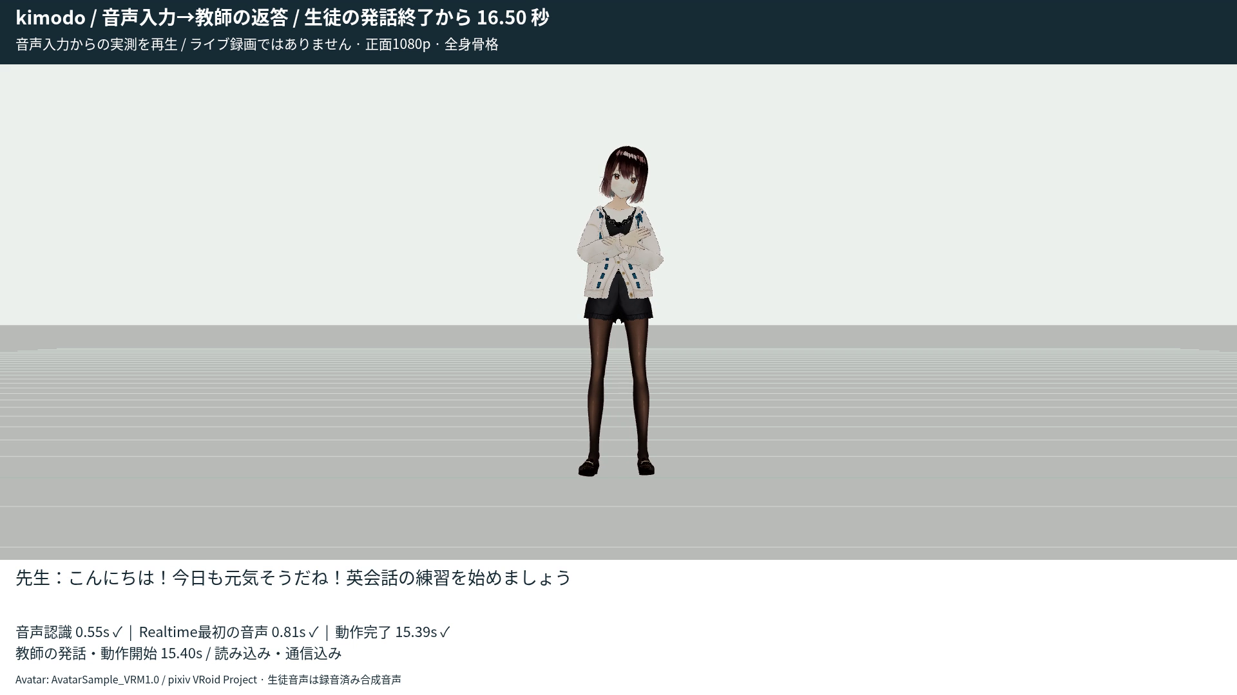
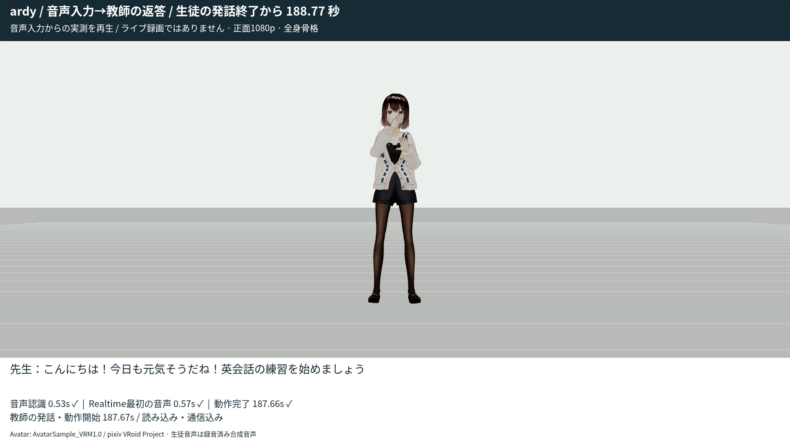
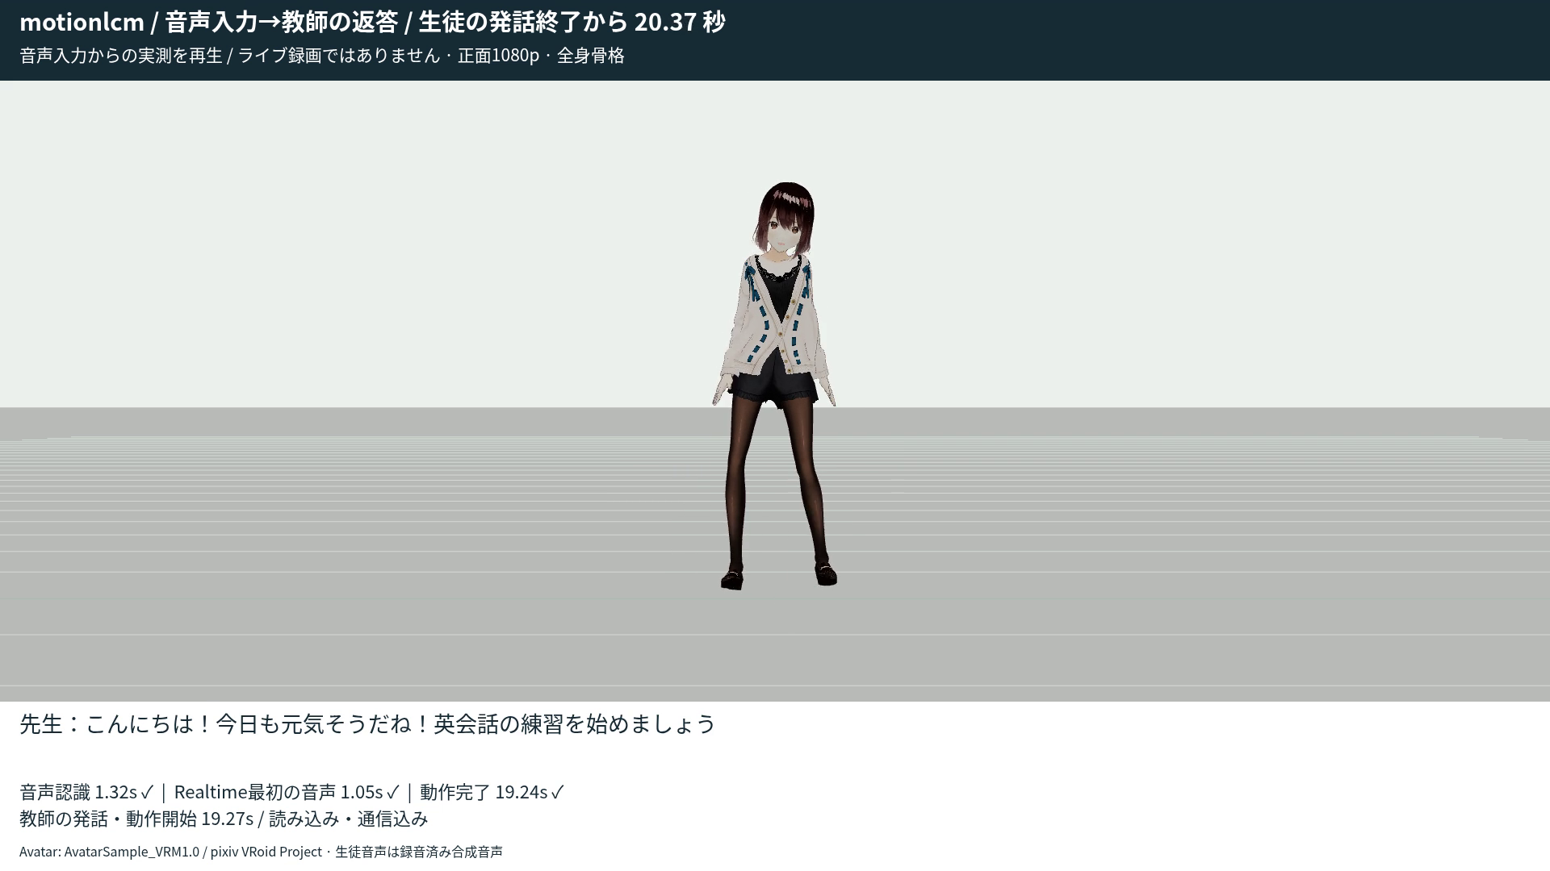
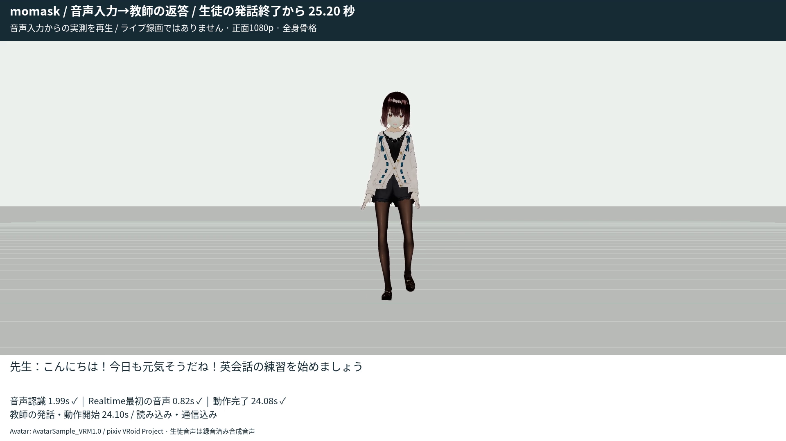
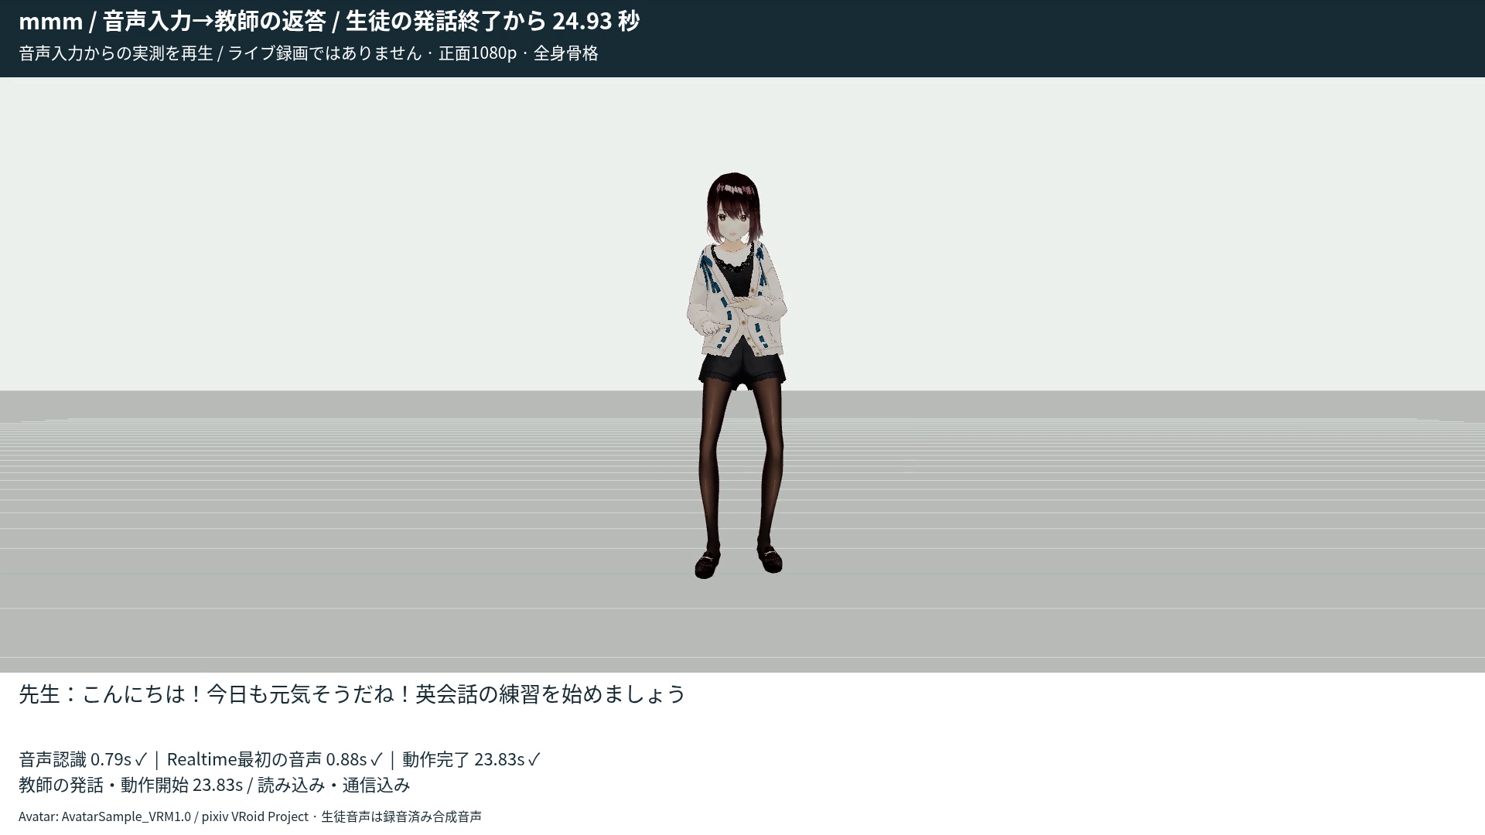
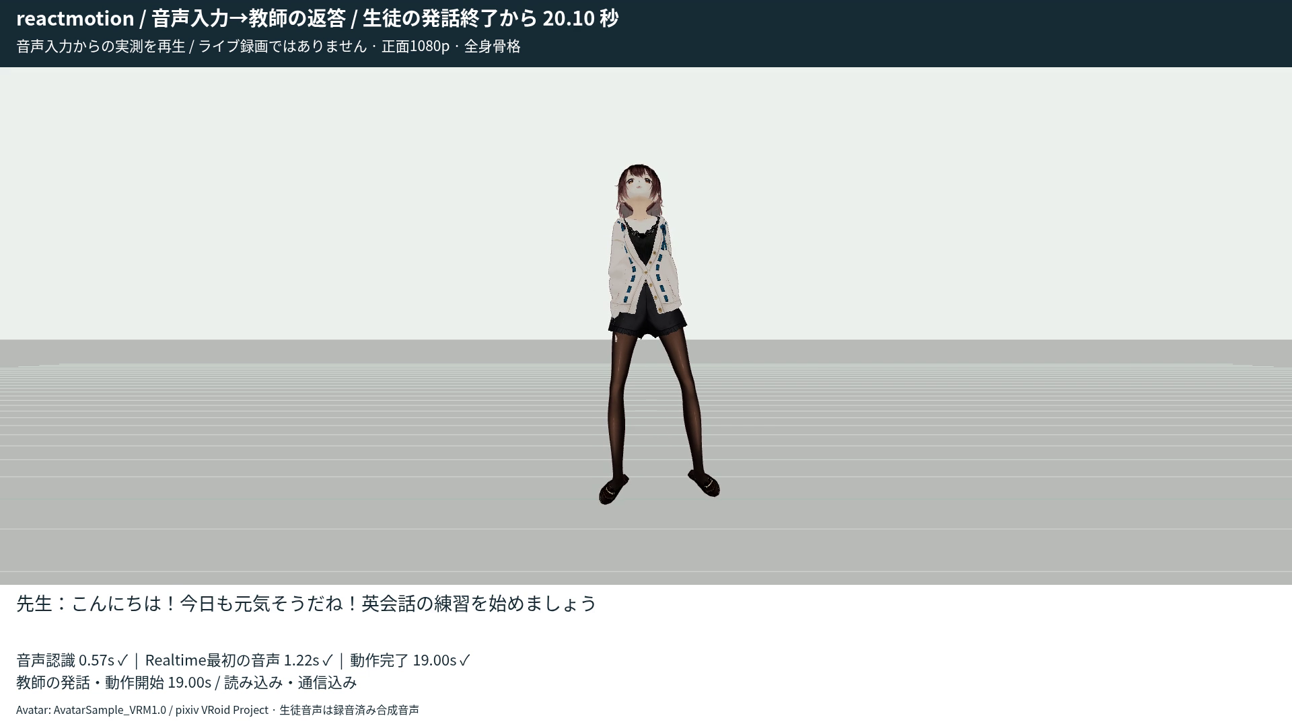
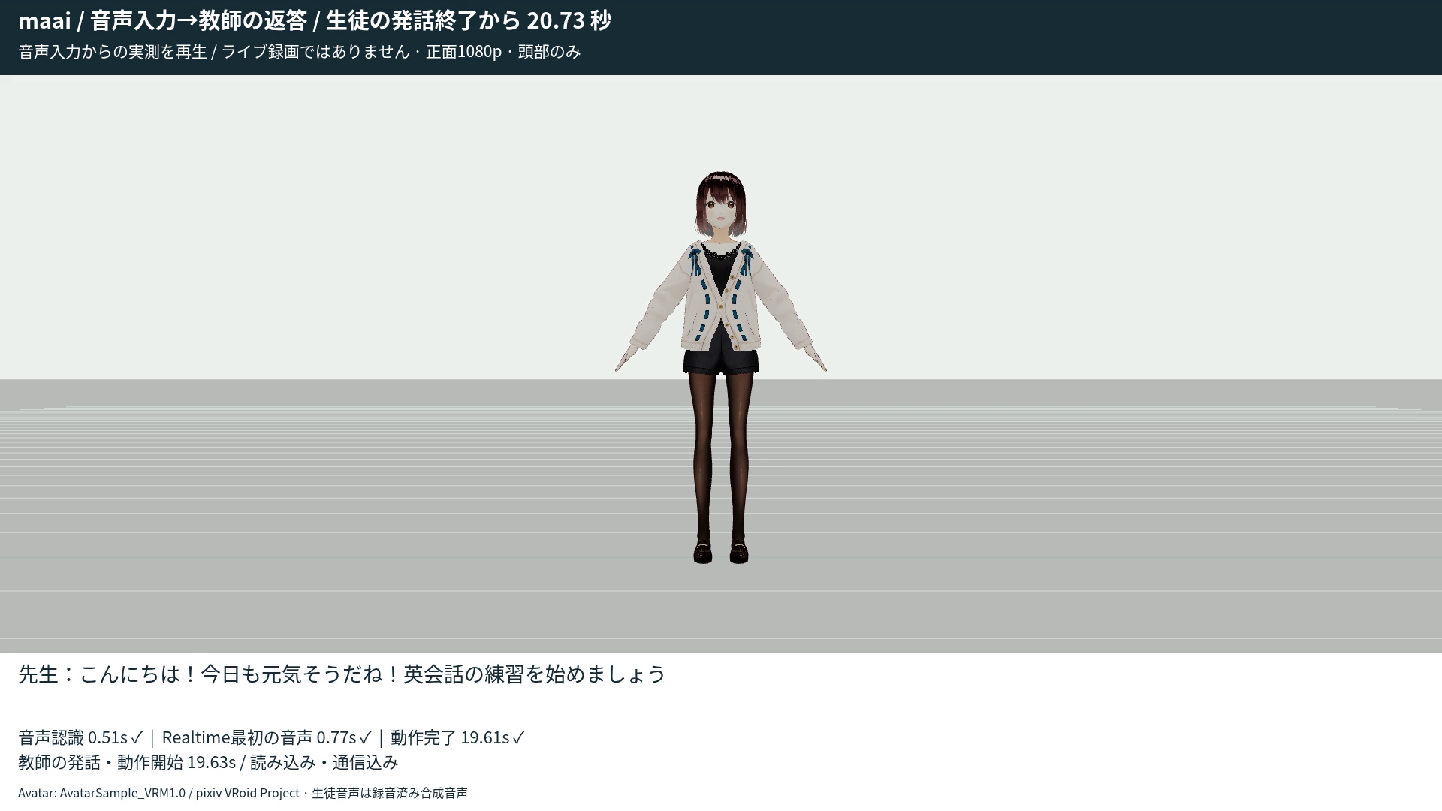
実験報告
付録：全18本のデモ動画をPowerPoint内に収録
モデル名・画像をクリックすると、会話と共通5文の動画スライドへ移動
▶ Kimodo
▶ ARDY
▶ MotionLCM
▶ MoMask
▶ B300比較へ
▶ 文分割デモへ
▶ MMM
▶ ReactMotion（聞き手）
▶ MaAI（聞き手）
動画はすべて埋め込み
[R2] audio-input-dialogue/*/demo.mp4 / AvatarSample_VRM1.0・pixiv VRoid Project
22
Notes:
付録：全18本のデモ動画をPowerPoint内に収録
7モデルの会話と共通5文で14本、B300比較2本、初期の文分割2本の全18本をPPTX内に埋め込む。画像は外部MP4へのリンクではなく埋め込み動画スライドへの移動。会話動画は実音声入力と実モデル生成の計測値を再現するオフライン再生。実マイクのライブ録画ではない。ARDYは187秒の待ちが含まれる。ReactMotionとMaAIは聞き手。MaAIは今回の挨拶では最大p_nod0.3219で0.5閾値を超えず、うなずきイベントを追加していない。
出典: [R2] audio-input-dialogue/*/demo.mp4 / AvatarSample_VRM1.0・pixiv VRoid Project

Slide 23
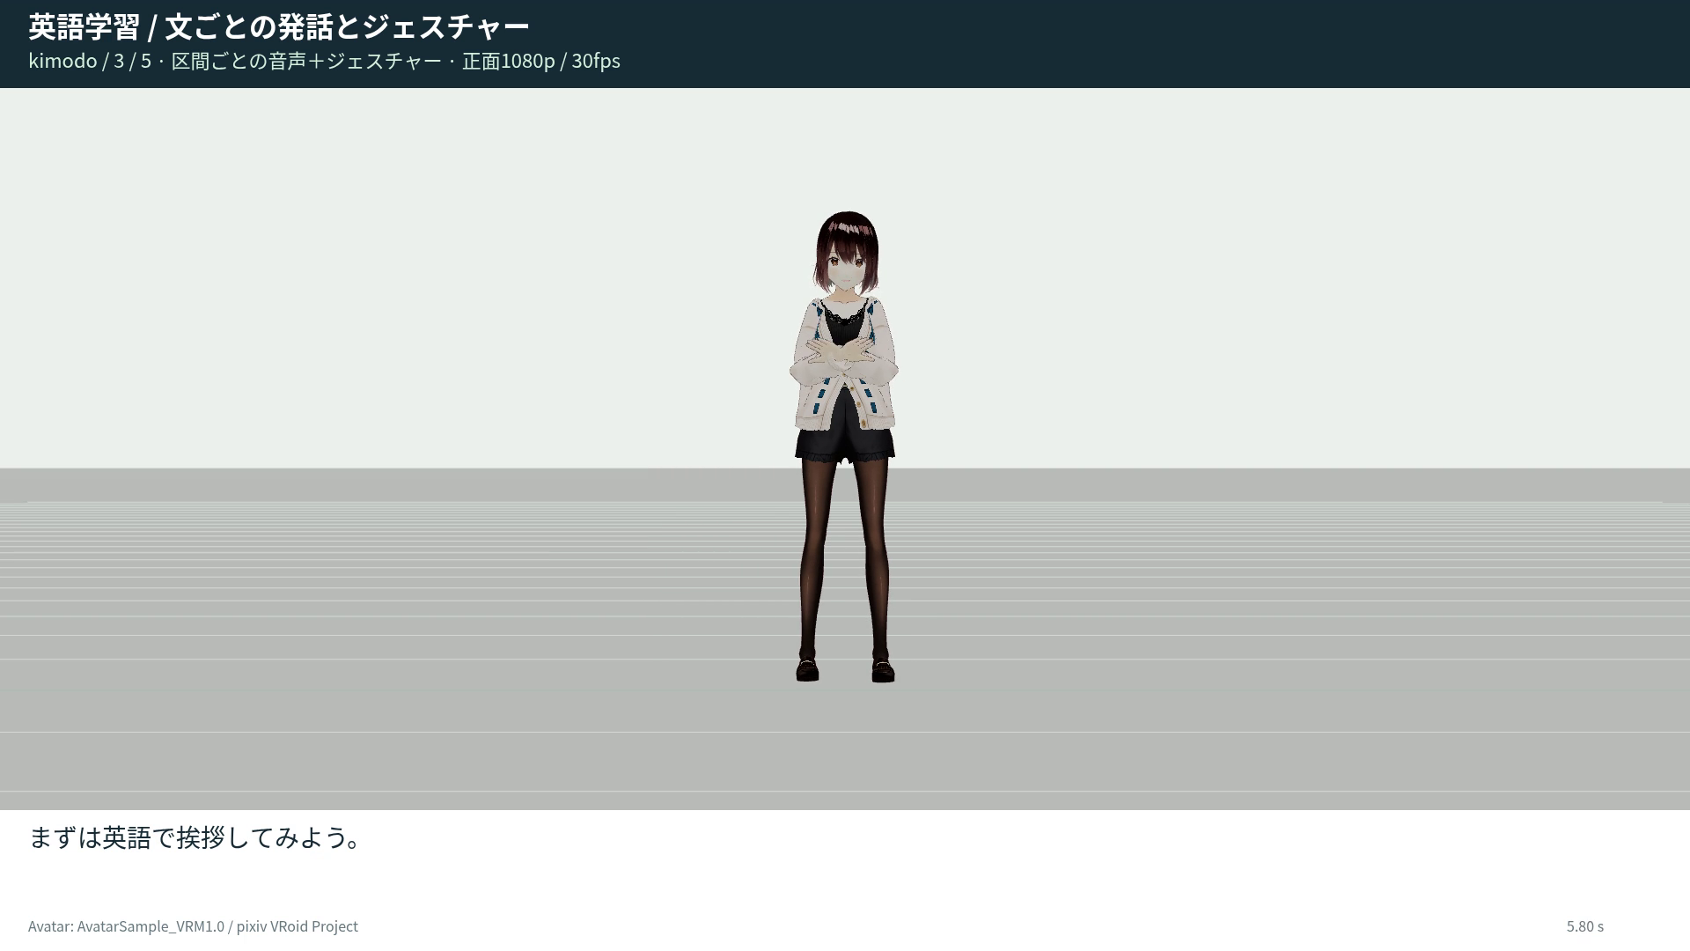
動画付録 / 全18本をスライド内で再生
デモ動画：Kimodo / 話し手の動作
スライドショーで動画をクリックして再生。左右の動画は個別に再生できます。
生徒 → 先生の会話
共通の英語学習5区間
発話終了→動作完了観測：15.395秒
5区間の生成処理合計：51.409秒
▶ MP4を直接開く（補助リンク）
▶ MP4を直接開く（補助リンク）
← 動画目次へ
[R1・R2] kimodo / AvatarSample_VRM1.0・pixiv VRoid Project
23
Notes:
デモ動画：Kimodo / 話し手の動作
Kimodoの会話動画と共通5文の動画を、切り詰めずに全編埋め込み。会話では実測した待ちを再現するオフライン再生。生成・API・動画の再実行は行っていない。PDFは静止画で、外部MP4への補助リンクを用いる。左右を同時再生すると音声が重なるため、発表時は1本ずつ再生する。
出典: [R1・R2] kimodo / AvatarSample_VRM1.0・pixiv VRoid Project

Slide 24
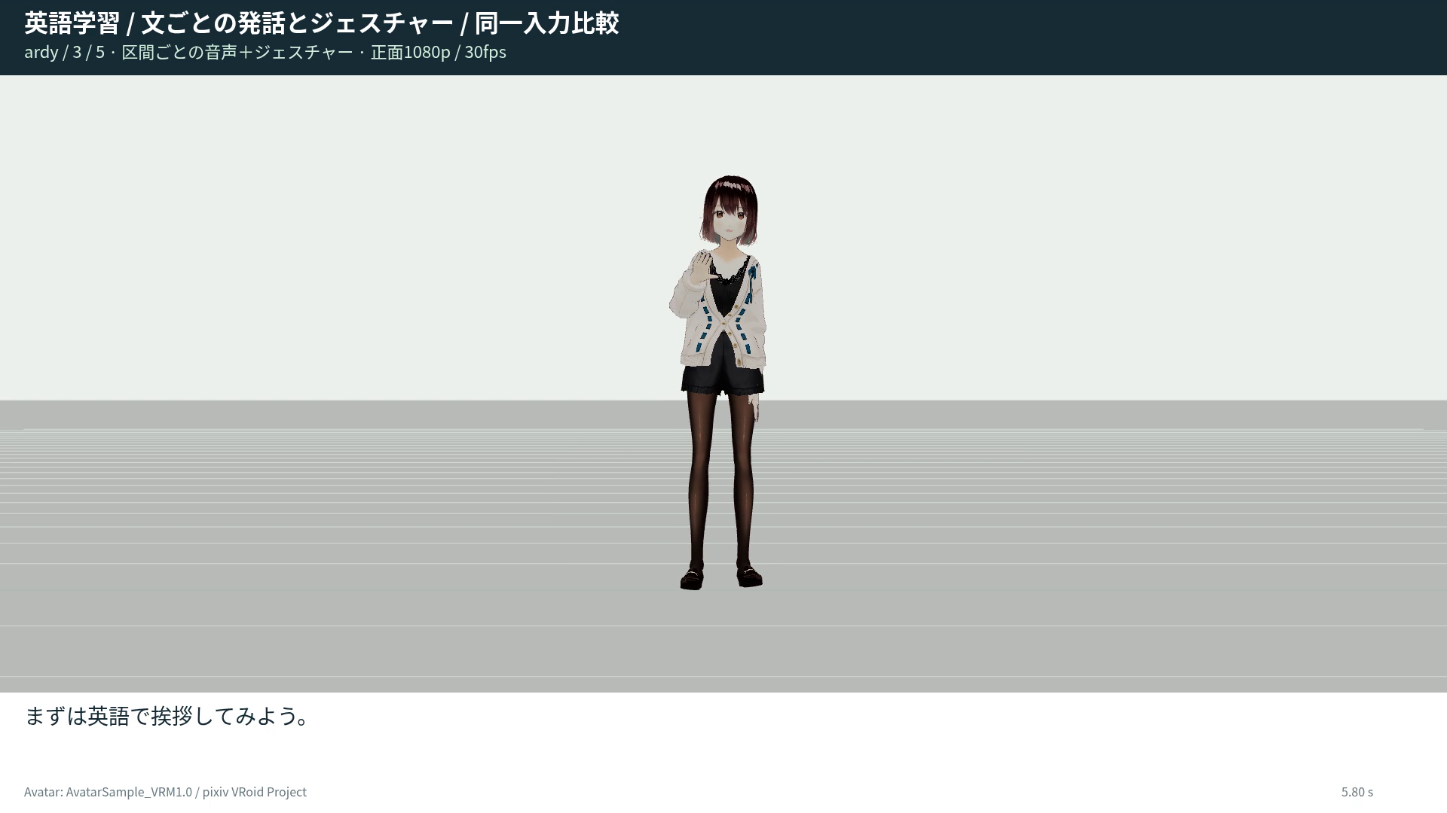
動画付録 / 全18本をスライド内で再生
デモ動画：ARDY / 話し手の動作
スライドショーで動画をクリックして再生。左右の動画は個別に再生できます。
生徒 → 先生の会話
共通の英語学習5区間
発話終了→動作完了観測：187.660秒
5区間の生成処理合計：38.492秒
▶ MP4を直接開く（補助リンク）
▶ MP4を直接開く（補助リンク）
← 動画目次へ
[R1・R2] ardy / AvatarSample_VRM1.0・pixiv VRoid Project
24
Notes:
デモ動画：ARDY / 話し手の動作
ARDYの会話動画と共通5文の動画を、切り詰めずに全編埋め込み。会話では実測した待ちを再現するオフライン再生。生成・API・動画の再実行は行っていない。PDFは静止画で、外部MP4への補助リンクを用いる。左右を同時再生すると音声が重なるため、発表時は1本ずつ再生する。
出典: [R1・R2] ardy / AvatarSample_VRM1.0・pixiv VRoid Project

Slide 25
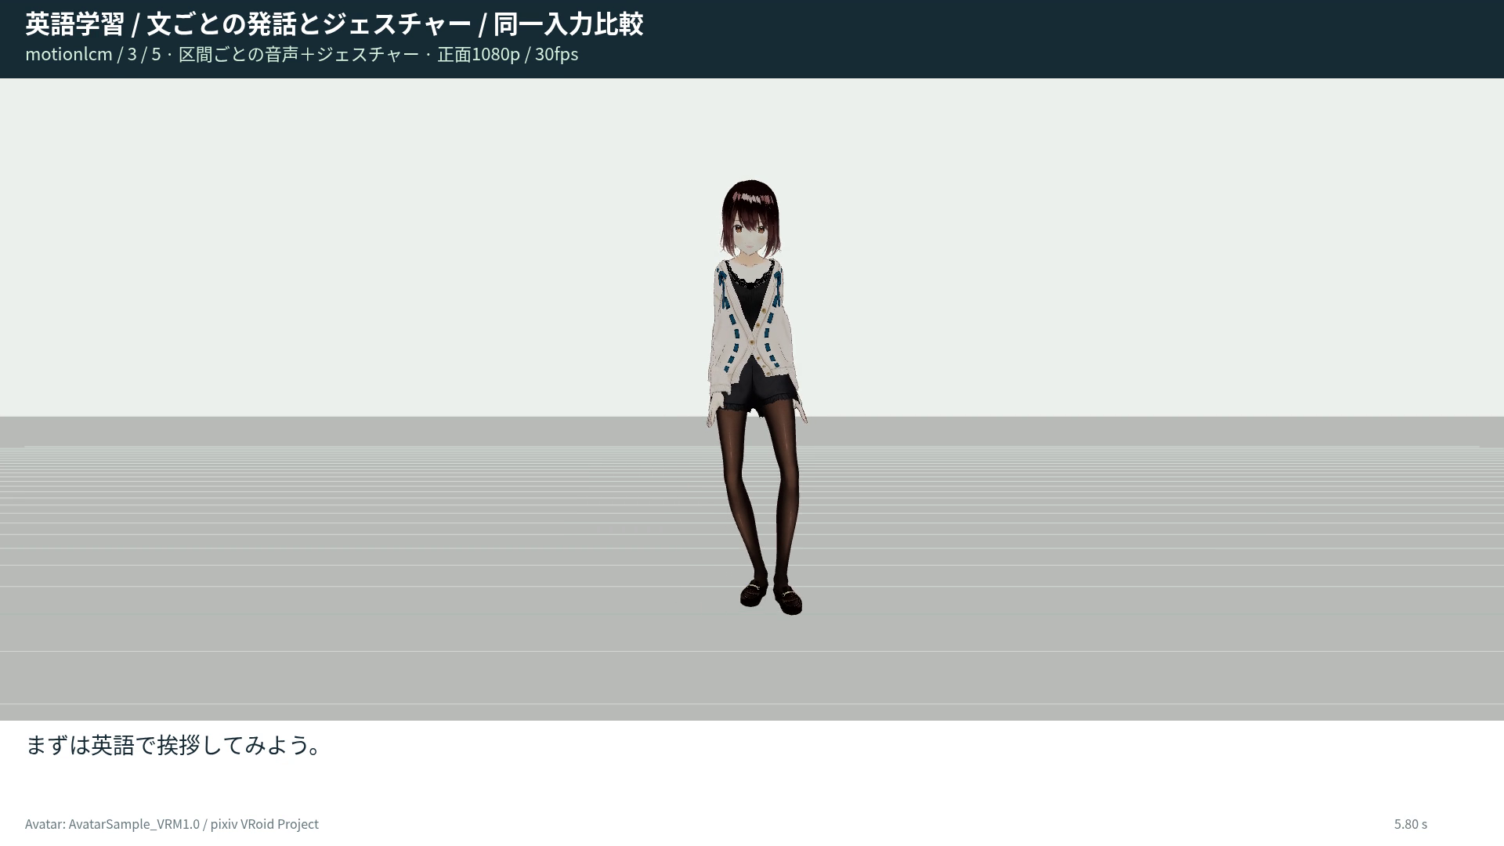
動画付録 / 全18本をスライド内で再生
デモ動画：MotionLCM / 話し手の動作
スライドショーで動画をクリックして再生。左右の動画は個別に再生できます。
生徒 → 先生の会話
共通の英語学習5区間
発話終了→動作完了観測：19.242秒
5区間の生成処理合計：0.570秒
▶ MP4を直接開く（補助リンク）
▶ MP4を直接開く（補助リンク）
← 動画目次へ
[R1・R2] motionlcm / AvatarSample_VRM1.0・pixiv VRoid Project
25
Notes:
デモ動画：MotionLCM / 話し手の動作
MotionLCMの会話動画と共通5文の動画を、切り詰めずに全編埋め込み。会話では実測した待ちを再現するオフライン再生。生成・API・動画の再実行は行っていない。PDFは静止画で、外部MP4への補助リンクを用いる。左右を同時再生すると音声が重なるため、発表時は1本ずつ再生する。
出典: [R1・R2] motionlcm / AvatarSample_VRM1.0・pixiv VRoid Project

Slide 26
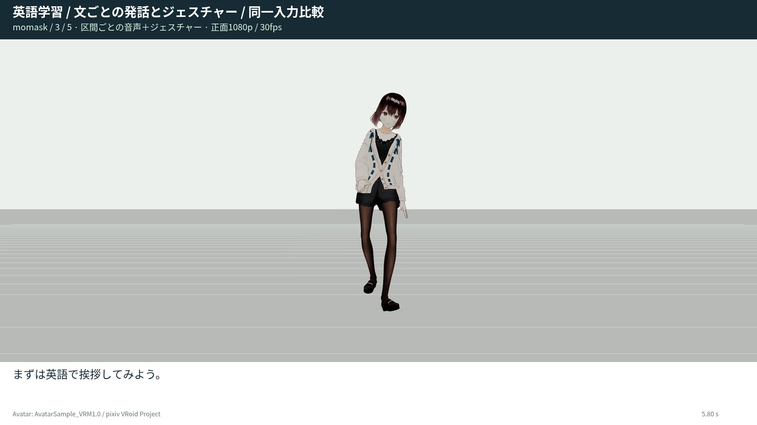
動画付録 / 全18本をスライド内で再生
デモ動画：MoMask / 話し手の動作
スライドショーで動画をクリックして再生。左右の動画は個別に再生できます。
生徒 → 先生の会話
共通の英語学習5区間
発話終了→動作完了観測：24.082秒
5区間の生成処理合計：1.512秒
▶ MP4を直接開く（補助リンク）
▶ MP4を直接開く（補助リンク）
← 動画目次へ
[R1・R2] momask / AvatarSample_VRM1.0・pixiv VRoid Project
26
Notes:
デモ動画：MoMask / 話し手の動作
MoMaskの会話動画と共通5文の動画を、切り詰めずに全編埋め込み。会話では実測した待ちを再現するオフライン再生。生成・API・動画の再実行は行っていない。PDFは静止画で、外部MP4への補助リンクを用いる。左右を同時再生すると音声が重なるため、発表時は1本ずつ再生する。
出典: [R1・R2] momask / AvatarSample_VRM1.0・pixiv VRoid Project

Slide 27
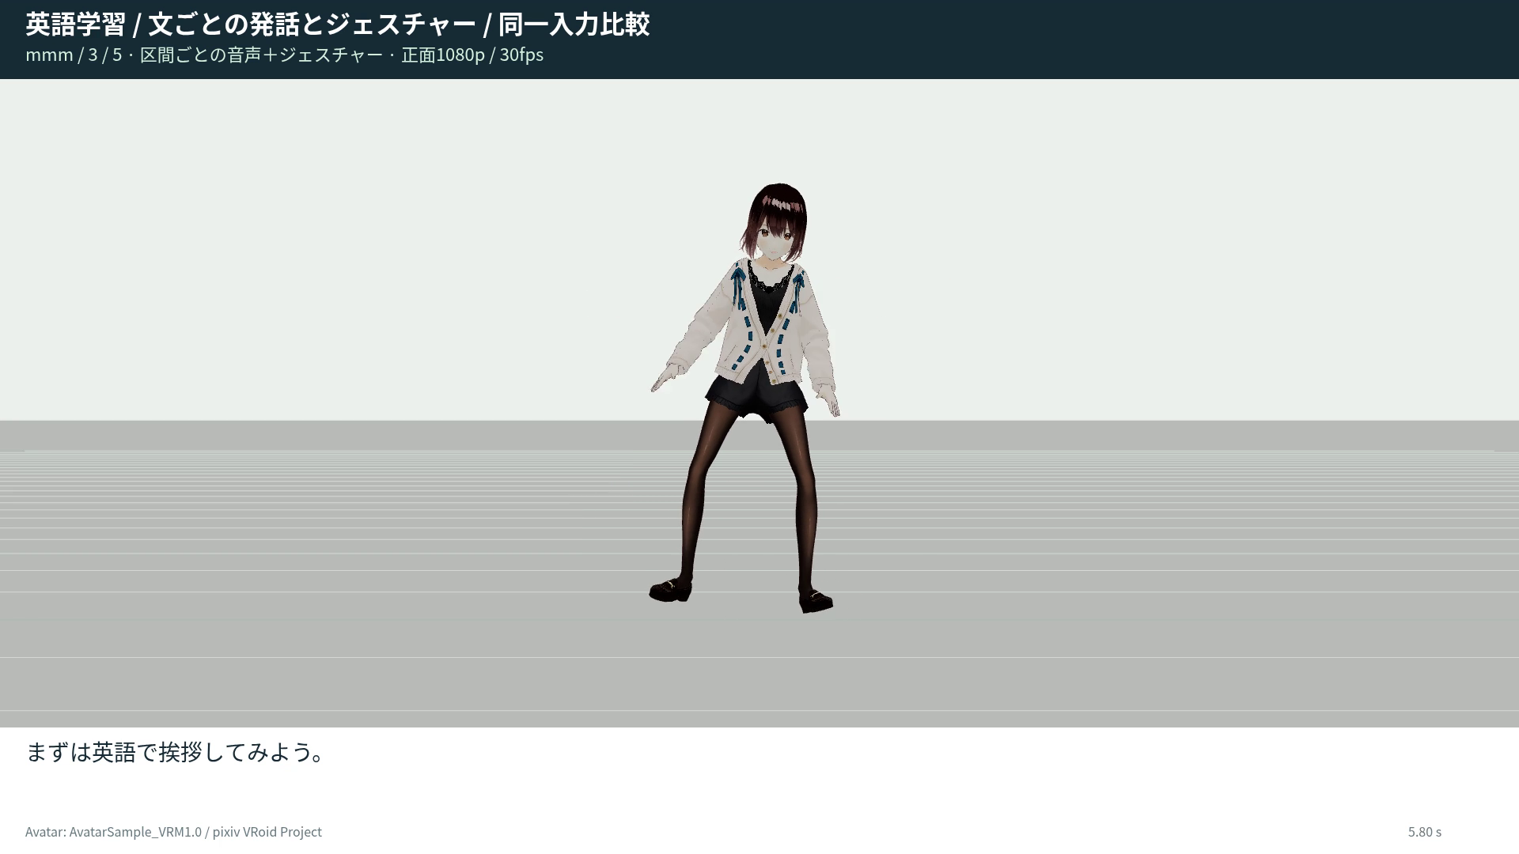
動画付録 / 全18本をスライド内で再生
デモ動画：MMM / 話し手の動作
スライドショーで動画をクリックして再生。左右の動画は個別に再生できます。
生徒 → 先生の会話
共通の英語学習5区間
発話終了→動作完了観測：23.828秒
5区間の生成処理合計：0.757秒
▶ MP4を直接開く（補助リンク）
▶ MP4を直接開く（補助リンク）
← 動画目次へ
[R1・R2] mmm / AvatarSample_VRM1.0・pixiv VRoid Project
27
Notes:
デモ動画：MMM / 話し手の動作
MMMの会話動画と共通5文の動画を、切り詰めずに全編埋め込み。会話では実測した待ちを再現するオフライン再生。生成・API・動画の再実行は行っていない。PDFは静止画で、外部MP4への補助リンクを用いる。左右を同時再生すると音声が重なるため、発表時は1本ずつ再生する。
出典: [R1・R2] mmm / AvatarSample_VRM1.0・pixiv VRoid Project

Slide 28
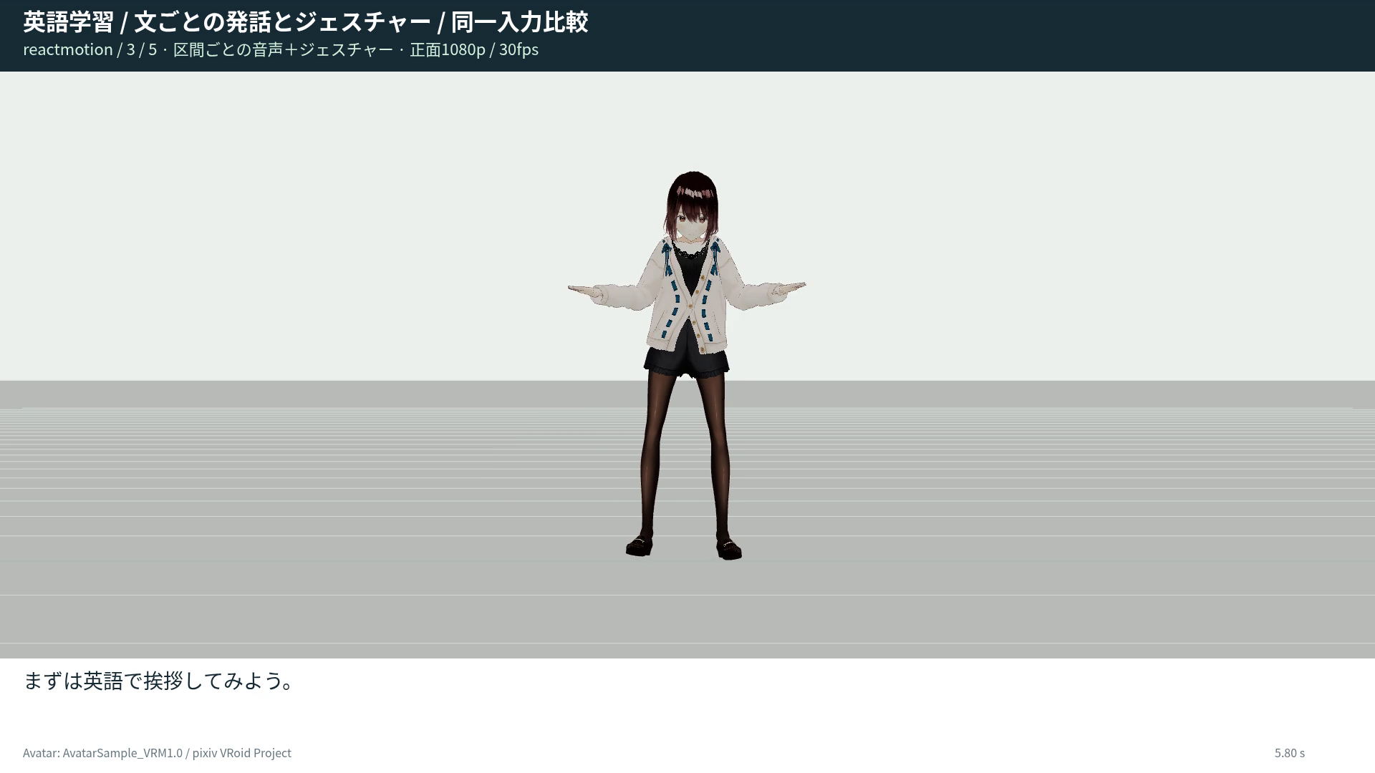
動画付録 / 全18本をスライド内で再生
デモ動画：ReactMotion / 聞き手の反応
スライドショーで動画をクリックして再生。左右の動画は個別に再生できます。
生徒 → 先生の会話
共通の英語学習5区間
発話終了→動作完了観測：18.998秒
5区間の生成処理合計：2.597秒
▶ MP4を直接開く（補助リンク）
▶ MP4を直接開く（補助リンク）
← 動画目次へ
[R1・R2] reactmotion / AvatarSample_VRM1.0・pixiv VRoid Project
28
Notes:
デモ動画：ReactMotion / 聞き手の反応
ReactMotionの会話動画と共通5文の動画を、切り詰めずに全編埋め込み。会話では実測した待ちを再現するオフライン再生。生成・API・動画の再実行は行っていない。PDFは静止画で、外部MP4への補助リンクを用いる。左右を同時再生すると音声が重なるため、発表時は1本ずつ再生する。
出典: [R1・R2] reactmotion / AvatarSample_VRM1.0・pixiv VRoid Project

Slide 29
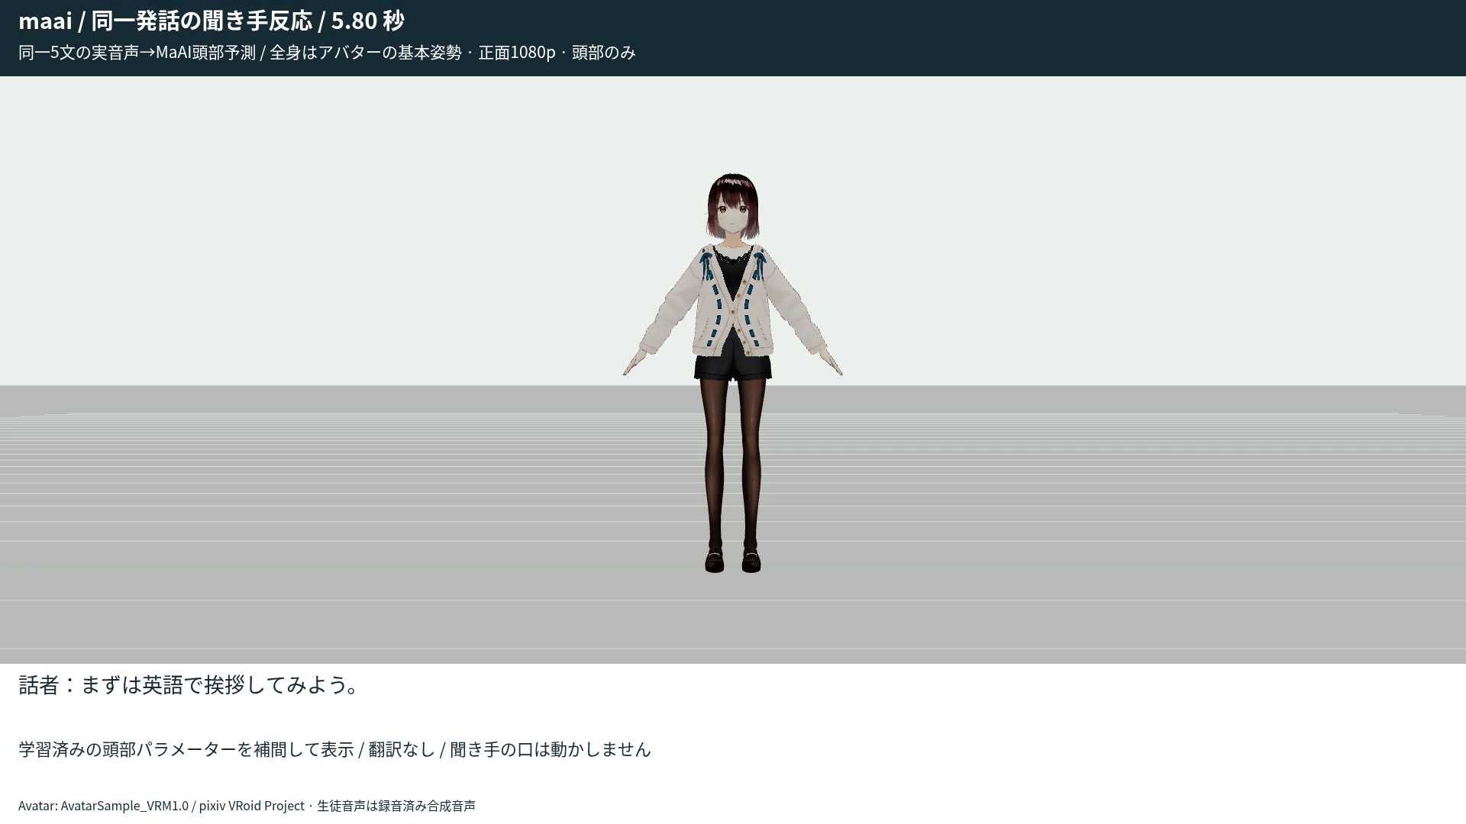
動画付録 / 全18本をスライド内で再生
デモ動画：MaAI / 聞き手の反応
スライドショーで動画をクリックして再生。左右の動画は個別に再生できます。
生徒 → 先生の会話
共通の英語学習5区間
発話終了→動作完了観測：19.606秒
5区間の生成処理合計：8.063秒
▶ MP4を直接開く（補助リンク）
▶ MP4を直接開く（補助リンク）
← 動画目次へ
[R1・R2] maai / AvatarSample_VRM1.0・pixiv VRoid Project
29
Notes:
デモ動画：MaAI / 聞き手の反応
MaAIの会話動画と共通5文の動画を、切り詰めずに全編埋め込み。会話では実測した待ちを再現するオフライン再生。生成・API・動画の再実行は行っていない。PDFは静止画で、外部MP4への補助リンクを用いる。左右を同時再生すると音声が重なるため、発表時は1本ずつ再生する。
出典: [R1・R2] maai / AvatarSample_VRM1.0・pixiv VRoid Project

Slide 30
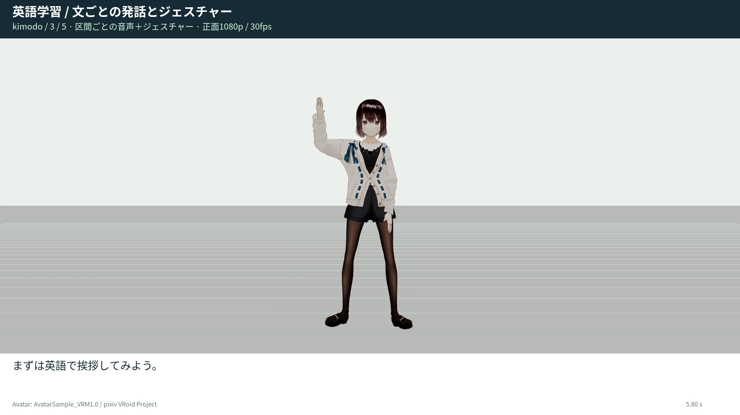
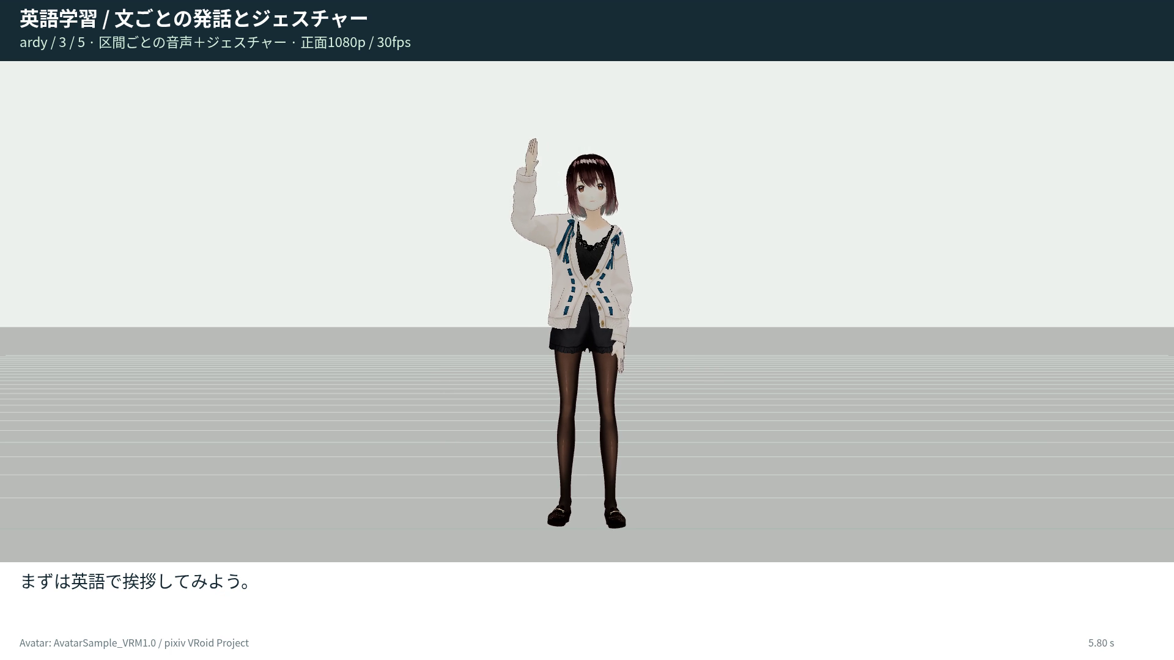
動画付録 / 全18本をスライド内で再生
デモ動画：文ごとの発話・ジェスチャーを同期して連結
初期の文分割デモ：発話に合わせた英語の動作指示を使用した別条件の実験
Kimodo / 公式オンライン
ARDY / Horizon40
5区間を連結・音声付き・14.133秒
5区間を連結・音声付き・14.133秒
▶ MP4を直接開く（補助リンク）
▶ MP4を直接開く（補助リンク）
← 動画目次へ
[R7] segmented/english-lesson* / AvatarSample_VRM1.0・pixiv VRoid Project
30
Notes:
デモ動画：文ごとの発話・ジェスチャーを同期して連結
KimodoとARDY Horizon40の初期文分割動画を全編埋め込み。音声を共有し各区間の発話とジェスチャーを同じフレームで開始して連結した。後期の共通原文5区間比較とは入力と生成経路が異なる。2本とも既存の14.133秒、424フレームの完成動画。
出典: [R7] segmented/english-lesson* / AvatarSample_VRM1.0・pixiv VRoid Project

